Slide 1
II Capitulo Propiedades de los Materiales Estructuras de los Átomos
Profesor: Jorge Almengor

Slide 2
Objetivos
Conocer la estructura de un átomo.
Definir los conceptos de protón, Neutrón y Electrón.
Diferenciar los números cuánticos.
Conocer los electrones de valencia y la configuración electrónica de una elemento.

Slide 3
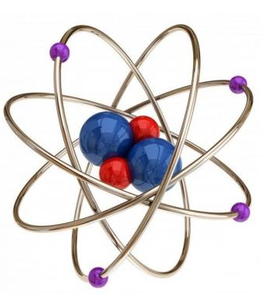
Características de los Átomos
Átomo como la partícula más pequeña en que un elemento puede ser dividido sin perder sus propiedades químicas.
El origen de la palabra átomo proviene del griego, que significa indivisible. En el momento que se bautizaron estas partículas se creía que efectivamente no se podían dividir, aunque hoy en día sabemos que los átomos están formados por partículas aún más pequeñas, repartidas en las dos partes del átomo, las llamadas partículas subatómicas.

Slide 4
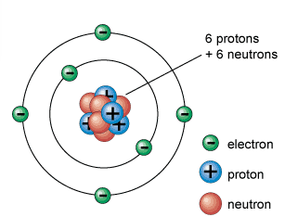
Partes del Átomo
La estructura de un átomo resulta muy sencilla la cual la dividimos en dos partes: núcleo y corteza.
El núcleo es la parte central de la estructura del átomo. En la parte del núcleo se encuentran los protones (partículas con carga positiva) y los neutrones (partículas sin carga eléctrica).
En la corteza, la parte exterior del átomo se encuentran los electrones (partículas con carga eléctrica negativa)

Slide 5
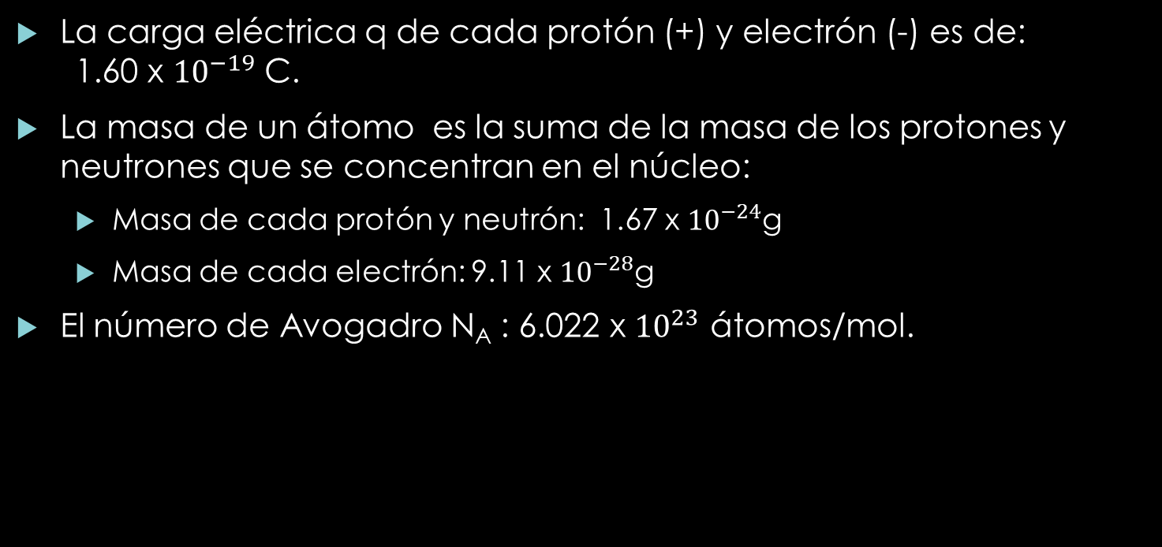
Carga Eléctrica y Masa Atómica
La carga eléctrica q de cada protón (+) y electrón (-) es de: 1.60 x ${10}^{−19}$ C.
La masa de un átomo es la suma de la masa de los protones y neutrones que se concentran en el núcleo:
Masa de cada protón y neutrón: 1.67 x ${10}^{−24}$g
Masa de cada electrón: 9.11 x ${10}^{−28}$g
El número de Avogadro N_{A} : 6.022 x ${10}^{23}$ átomos/mol.

Slide 6
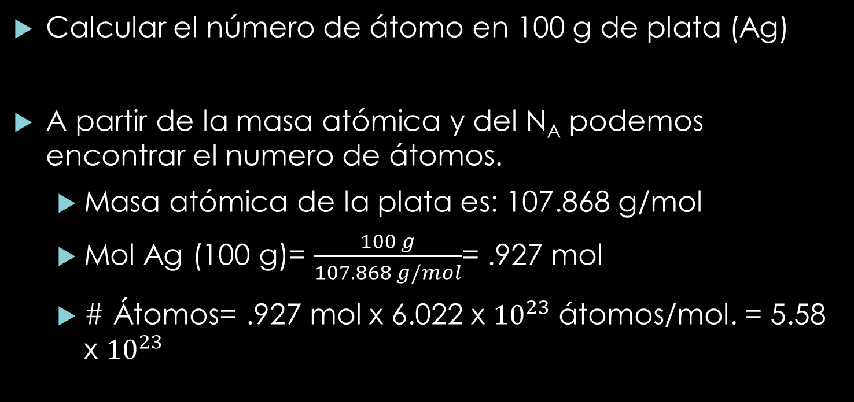
Ejemplo #1
Calcular el número de átomo en 100 g de plata (Ag)
A partir de la masa atómica y del N_{A} podemos encontrar el numero de átomos.
Masa atómica de la plata es: 107.868 g/mol
Mol Ag (100 g)= $\frac{100 g}{107.868 g/mol}$= .927 mol
# Átomos= .927 mol x 6.022 x ${10}^{23}$ átomos/mol. = 5.58 x ${10}^{23}$

Slide 7
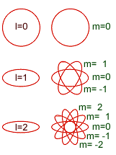

Estructura Electrónica del Átomo Números Cuánticos
n: número cuántico principal, n = 1, 2, 3... Define la energía media del electrón situado en las capas, K, L, M,…
l: número cuántico secundario, acimutal, l = 0,1, 2,…n-1
Caracteriza la forma de los orbitales atómicos:
m_{l} número cuántico magnético, m = 0, ±1, ±2,…± l…. Caracteriza las diferentes opciones de orientación de los orbitales m_{l}= 2l+1
m_{s} número cuántico de spin, ms = ±1/2…Define los dos estados posibles del electrón sobre si mismo

Slide 8
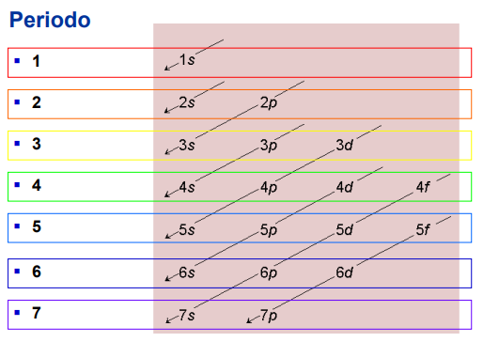
Configuración Electrónica

Slide 9
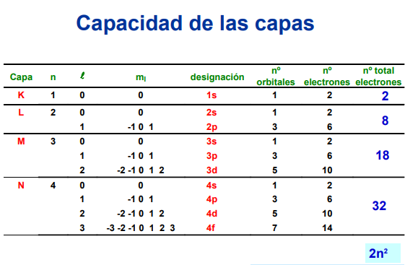
Configuración Electrónica

Slide 10
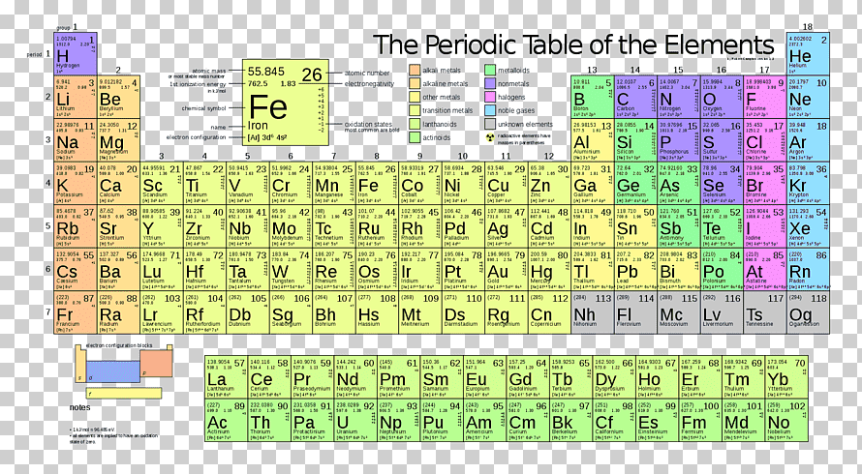

Slide 11
Ejemplo Z=25, Encontrar los números cuánticos para el ultimo electrón
N:
L:
Ml:
Ms:

Slide 12
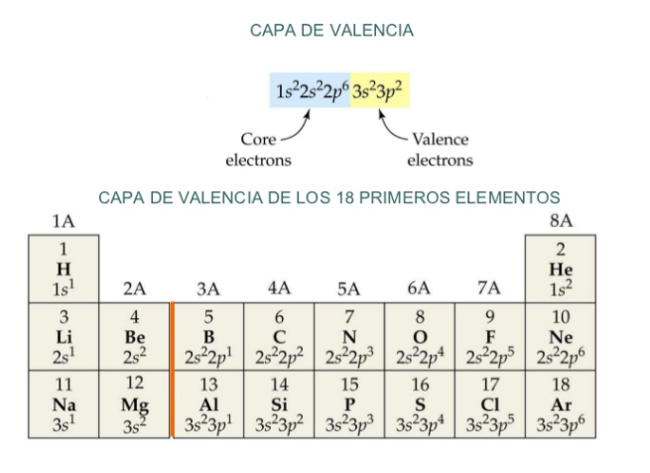

Valencia y Electronegatividad
La Valencia de átomo es el número de electrones en un átomo que participan en el enlazamiento o en las relaciones químicas.
Mg: ${1s}^{2}{2s}^{2}{2p}^{6}{3s}^{2}$ valencia=2
Al: : ${1s}^{2}{2s}^{2}{2p}^{6}{3s}^{2}{3p}^{1}$ valencia=3

Slide 13
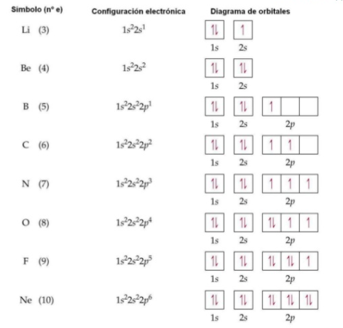

Valencia

Slide 14
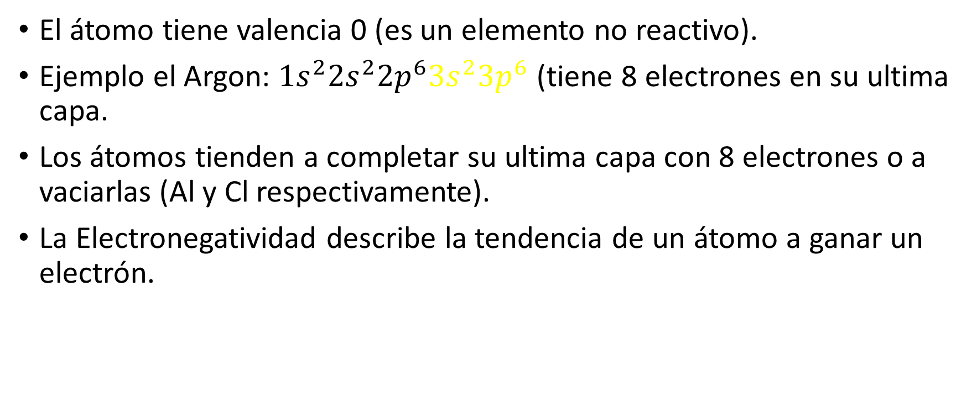
Electronegatividad
El átomo tiene valencia 0 (es un elemento no reactivo).
Ejemplo el Argon: ${1s}^{2}{2s}^{2}2p^{6}{3s}^{2}{3p}^{6}$ (tiene 8 electrones en su ultima capa.
Los átomos tienden a completar su ultima capa con 8 electrones o a vaciarlas (Al y Cl respectivamente).
La Electronegatividad describe la tendencia de un átomo a ganar un electrón.

Slide 15
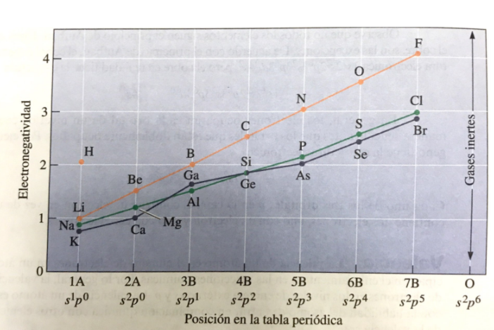
Electronegatividad
Notes:
Hacer resumen del libro con referencia a la sección de tabla periódicas y las tendencias en las propiedades

Slide 16
Gracias

